Slide 1
TÍCH HỢP HỆ THỐNG PHẦN MỀM
BÀI 2
XML SCHEMA - LƯỢC ĐỒ XML

Slide 2
Nội dung bài học
Định nghĩa lược đồ
Cú pháp lược đồ
Một số ví dụ về lược đồ

Slide 3
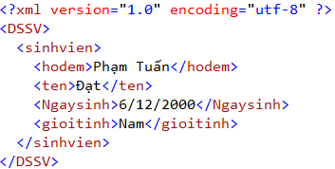
Lược đồ
Một lược đồ là 1 tập các luật để ràng buộc cấu trúc và truyền tải tập thông tin của các tài liệu XML. Một lược đồ mô tả một mô hình cho toàn bộ các tài liệu, mô tả cách đánh dấu dữ liệu và chỉ rõ sự sắp xếp có thể của các thẻ và văn bản trong 1 tài liệu hợp lệ.
Một lược đồ có thể xem như 1 bộ từ vựng chung để trao đổi tài liệu giữa những tổ chức khác nhau.
Các thông tin về sinh viên như hodem, ten, ngaysinh, gioitinh thông qua ràng buộc dữ liệu ở lược đồ để kiểm tra cú pháp các thông tin này

Slide 4
Các kiểu dữ liệu cơ sở
boolean – kiểu logic – true/false
binary – kiểu nhị phân
datetime – kiểu ngày giờ
number – kiểu số nguyên/thực
string – kiểu xâu ký tự
uri – biểu diễn tên file hay vị trí lưu file
…
interger – số nguyên
decimal – số thực
real – số thực có mũ vd: 3.4E4
time – kiểu thời gian
…

Slide 5
Các kiểu dữ liệu do người dùng tự tạo
Kiểu đơn giản – các phần tử kiểu đơn giản là các phần tử mà nội dung chỉ chứa dữ liệu dạng text. Dữ liệu dạng text là các dữ liệu được hỗ trợ bởi lược đồ như integer, real, decimal,…
Chúng ta có thể tạo 1 kiểu dữ liệu mới với sự hỗ trợ của các kiểu dữ liệu xây dựng sẵn và các ràng buộc bổ sung nếu cần
Cú pháp:
<xs:simpleType name=“tên_kiểu”>
<xs:restriction base=“tên_kiểu_cơ_sở”>
<!--Khai báo các ràng buộc dữ liệu-->
</xs:restriction>
</xs:simpleType>

Slide 6
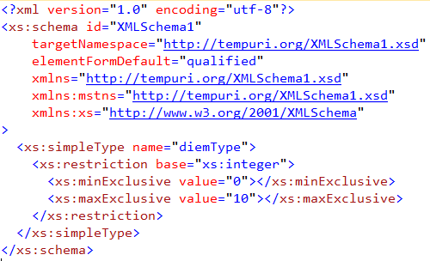
Vd: Định nghĩa kiểu dữ liệu mới có tên diemType
Kiểu dữ liệu cơ sở của diemType là integer với giá trị nhỏ nhất là 0 và lớn nhất là 10 của mỗi phần tử thuộc kiểu đó

Slide 7
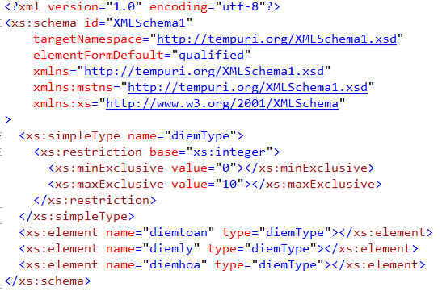
Định nghĩa phần tử diemtoan, diemly có kiểu diemType
Định nghĩa kiểu phần tử
Sử dụng kiểu dữ liệu định nghĩa kiểu phần tử

Slide 8
Bảng từ vựng lược đồ xml
Schema là phần tử gốc của tất cả các tài liệu lược đồ xml
Phần tử schema có các phần tử con
annotation
attribute
attributeGroup
complexType
simpleType
element
group
notation
include
import

Slide 9
Kiểu phức hợp - complexType
Các phần tử có kiểu phức hợp là các phần tử mà nội dung của nó có thể chứa
Các phần tử khác
Thuộc tính
Nội dung hỗn hợp (vừa có dữ liệu text, vừa chứa phần tử con)
Là phần tử rỗng
Cú pháp:
<xs:complexType name=“tenkieu”>
<xs:sequence>
<!--Định nghĩa nội dung phần tử-->
</xs:sequence>
<!--Định nghĩa các kiểu thuộc tính nếu có-->
</xs:complexType>

Slide 10
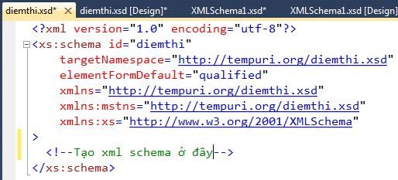
Các phần tử thường dùng của lược đồ
Phần tử schema- cung cấp 2 thuộc tính
id – thuộc tính định danh cho lược đồ
xmlns – không gian tên cho lược đồ
Cấu trúc chung cho 1 lược đồ và không gian tên

Slide 11
Các phần tử con của phần tử schema
Phần tử attribute – định nghĩa thuộc tính cho 1 phần tử. Nó có các thuộc tính con
Default – giá trị ngầm định cho thuộc tính
Fixed – giá trị cố định cho thuộc tính
Name – tên thuộc tính
Type – kiểu dữ liệu của thuộc tính
Id – định danh thuộc tính
Use – optional (không bắt buộc)/required (bắt buộc phải xuất hiện)
Cú pháp
<xs:attribute name=“tên” type=“kiểu” use=“required/optional”>
<!--Nội dung cần định nghĩa-->
</xs:attribute>

Slide 12
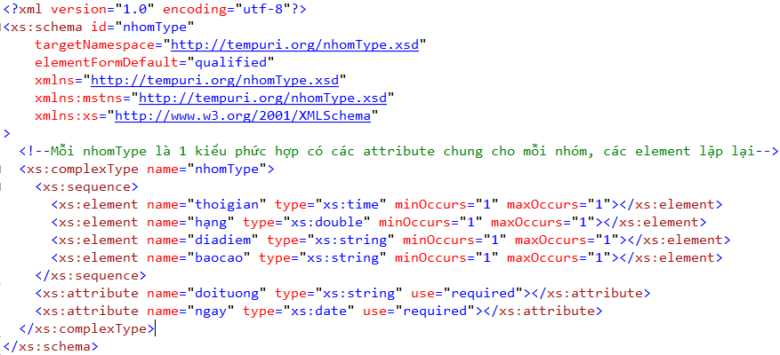
VD định nghĩa thuộc tính doituong và ngay cho kiểu phần tử nhomtype
Mỗi nhóm có 2 thuộc tính “doituong” và “ngay”

Slide 13
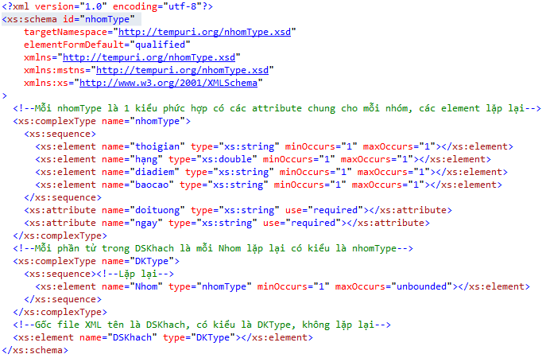

Slide 14
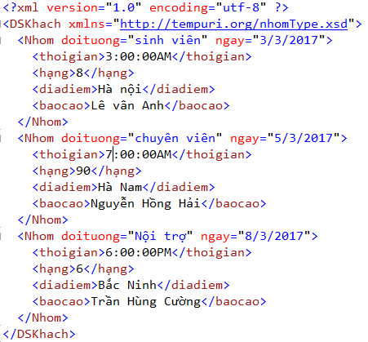
Nhập dữ liệu cho XML theo lược đồ
Tạo file XML mới – từ Root (DSKhach) – gọi tới namespace xmlns là tên file xsd (schema) vừa tạo
Nhập dữ liệu cho file đúng cấu trúc và ràng buộc dữ liệu.

Slide 15
Phần tử element
Các thuộc tính của phần tử element
Default – giá trị ngầm định cho phần tử
Fixed – giá trị cố định của phần tử
Name – tên phần tử
Type – kiểu dữ liệu của phần tử
Id – định danh của phần tử
maxOccurs – số lần xuất hiện tối đa
minOccurs – số lần xuất hiện tối thiểu
Ref – tham chiếu tới phần tử khác
Các phần tử XML có 2 kiểu đó là kiểu đơn giản và kiểu phức hợp
Các phần tử kiểu đơn giản là các phần tử chỉ chứa dữ liệu text. Có nhiều kiểu text khác nhau vì vậy khi định nghĩa các phần tử kiểu này trong lược đồ ta có thể xác định 1 cách rõ ràng kiểu dữ liệu cơ bản cho chúng.

Slide 16
Chỉ định giá trị mặc định cho phần tử
Thuộc tính fixed – gán giá trị bắt buộc cho phần tử
Thuộc tính default – gắn giá trị mặc định cho phần tử
VD: với khai báo
<xs:element name=“abc” fixed=“100$”>
=> phần tử abc có giá trị bắt buộc 100$, Nếu <abc>120$</abc> sẽ bị báo lỗi
<xs:element name=“abc” default=“100$”>
=> phần tử abc có giá trị ngầm định 100$, Nếu <abc>120$</abc> thì abc sẽ có giá trị 120$, ngược lại <abc></abc> thì abc mặc định 100$

Slide 17
Các ràng buộc trong lược đồ
Ràng buộc về kiểu dữ liệu cho phép kiểm soát phạm vi và định dạng của dữ liệu
Để ràng buộc về kiểu dữ liệu cho phần tử ta sử dụng phần tử restriction. Phần tử này có các thuộc tính:
base – xác định kiểu cơ sở cho phần tử
Id – định danh của kiểu phần tử
Cú pháp:
<xs:restriction base=“kiểu_cơ_sở”>
<!--Các ràng buộc-->
<xs:restriction>

Slide 18
Các ràng buộc cho các kiểu dữ liệu
enumration – danh sách các giá trị hợp lệ
fractionDigits – số chữ số phần thập phân, >=0
length – số lượng ký tự, >=0
maxExclusive – Cận trên của giá trị kiểu số (<=)
minExclusive – Cận dưới của giá trị kiểu số (>=)
maxLength – số kỹ tự tối đa của 1 chuỗi (>=0)
minLength – số ký tự tối thiểu của 1 chuỗi (>=0)
maxInclusive – Cận trên của giá trị kiểu số (<)
minInclusive – Cận dưới của giá trị kiểu số (>)
pattern – Chính xác Các ký tự hợp lệ
totalDigits – chính xác số các chữ số được chấp nhận (>=0)
whiteSpace – định nghĩa ràng buộc dấu cách

Slide 19
Một số kiểu ràng buộc
Ràng buộc kiểu giới hạn
<xs:minExclusive value=”giá trị min”>
<xs:maxExclusive value=”giá trị max”>
Ràng buộc kiểu liệt kê
<xs:enumration value=”giá trị 1”>
<xs:enumration value=”giá trị 2”>

Slide 20
Một số kiểu ràng buộc
Ràng buộc kiểu so mẫu
<xs:pattern value=”mẫu dữ liệu”>
VD: tạo kiểu password chỉ chứa 4 ký tự: đầu tiên là 1 ký tự a hoặc b, tiếp theo là 3 ký tự số: <xs:pattern value=”[ab]\d{3}”>
Ký hiệu | Mô tả
[0-9] | một ký tự số từ 0-9
[a..z] | một ký tự từ a đến z
| | chọn mẫu này hoặc mẫu khác
\w | ký tự thay thế phải là 1 chữ cái
\d | ký tự thay thế phải là 1 chữ số
? | quy định số lần xuất hiện 0 hoặc 1 lần
* | quy định số lần xuất hiện 0 hoặc nhiều lần
{n} | quy định số lần xuất hiện chính xác n lần

Slide 21
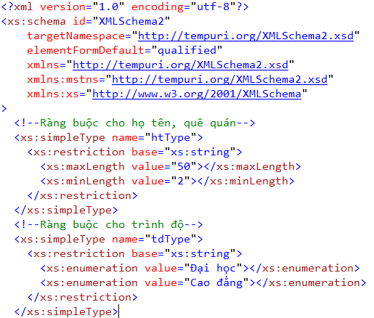
VD tạo lược đồ XML mô tả cấu trúc dữ liệu cho bài toán quản lý thông tin nhân viên, bao gồm: mã nhân viên, họ tên, ngày, tháng, năm sinh, giới tính, quê quán, số điện thoại, trình độ, hệ số điểm với các ràng buộc tương ứng

Slide 22
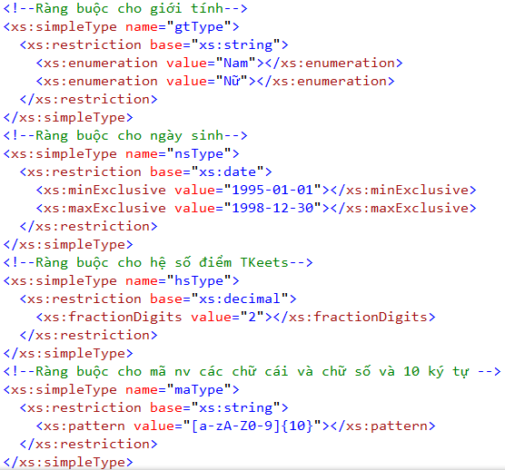

Slide 23
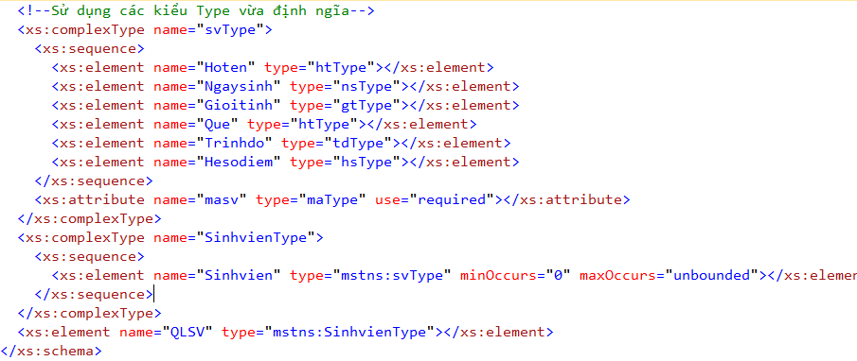

Slide 24
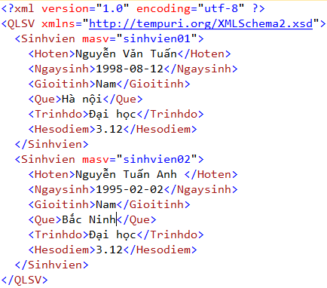
Nhập dữ liệu cho DSSV

